Slide 1





ESCUELA COLOMBIANA DE INGENIERIA
SEMANA 2
GRUPO 2

Slide 2

ESCUELA COLOMBIANA DE INGENIERIA
¿ QUE VAMOS A VER HOY?
PRIMER QUIZ DEL CORTE
PRUEBA TECNICA INICIAL
NUEVOS TEMAS
SOLID
PATRONES DE DISEÑO
DIAGRAMAS DE CLASES
MAVEN
INICIO DEL BOOTCAMP

Slide 3


QUIZ #1
Ingresen al Codigo que se va a generar con Quizizz
Solo van a tener un intento
15 preguntas de opcion multiple
Los estudiantes que estan exonerados pueden presentarlo ya que les sirve para afianzar conocimientos

Slide 4
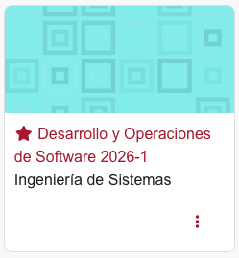
ESCUELA COLOMBIANA DE INGENIERIA
NOTICIAS
YA TENEMOS MOODLE - YA ESTAN INSCRITOS
AHI SUBEN LOS AVANCES Y LOS LABORATORIOS

Slide 5

PRUEBA TECNICA INICIAL
FECHA LIMITE DE ENTREGA: VIERNES 30

Slide 6



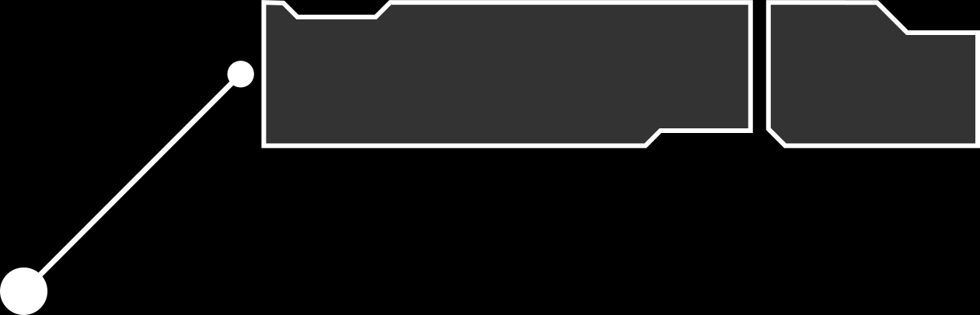
PRUEBA TECNICA INICIAL
¿Como les ha ido con el desafio?
¿Que tan complejo sientieron los retos propuestos?

Slide 7
JERARQUIA DE LAS RAMAS DE GIT

Slide 8
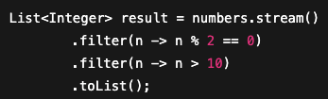
EJERCICIOS DE REPASO
EJERCICIO # 1:
Dada una lista de numeros enteros, necesitamos obtener una nueva lista solo con los numeros pares mayores a diez
Datos de Entrada:
List<Integer> numbers = List.of(3,8,10,12,15,18,20)
Resultado:
List<Integer>

Slide 9
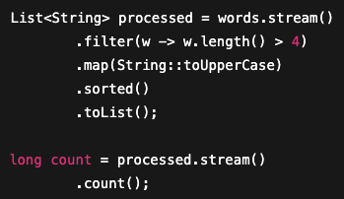
EJERCICIOS DE REPASO
EJERCICIO # 2:
Dada una lista de palabras, se requiere:
Filtrar las palabras que tengan mas de 4 caracteres
Convertirlas en Mayusculas
Ordenarlas alfabeticamente
Obtener la cantidad total de palabras resultantes
Datos de Entrada:
List<String> words = List.of(“java”,”stream”,”api”,”functional”,”code”,”git”)

Slide 10
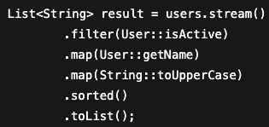
EJERCICIOS DE REPASO
EJERCICIO # 3:
Dada una lista de usuarios con los atributos:
id
name
age
active
Filtra unicamente los usuarios activos
Obten una lista con los nombres en mayuscula
Ordena alfabeticamente el resultado
Datos de Entrada: users = List<Users>
Resultado: List<String>

Slide 11
S.O.L.I.D

Slide 12
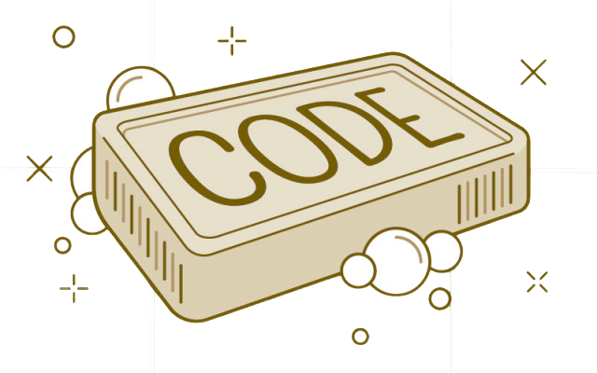
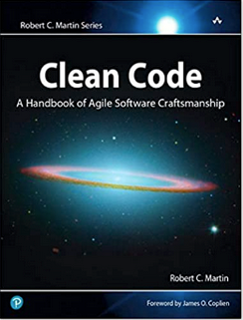
CLEAN CODE
Es una Filosofia utilizada en el desarrollo de software cuyo objetivo es hacer mas facil la lectura y escritura de codigo. Se basa en la aplicacion de tecnicas sencillas con las que generamos un codigo claro e intuitivo que es mas facil de modificar
Robert J.Martin (tambien conocido como el tio Bob), Introdujo el concepto de SOLID, pero el acronimo fue introducido por Michael Feathers.

Slide 13
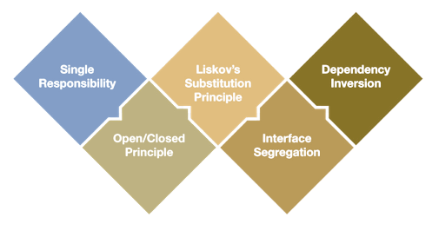
¿QUE ES SOLID?
Conjunto de reglas y mejores practicas a seguir al diseñar una estructura de clase
Estos principios nos ayudan a comprender la necesidad de ciertos patrones de diseño y arquitectura de software en general
Todos tienen el mismo proposito: Crear codigo mantenible mas facil y rapido, permite añadir nuevas funcionalidades de forma sencilla, favorece una mayor reusabilidad y calidad del codigo

Slide 14
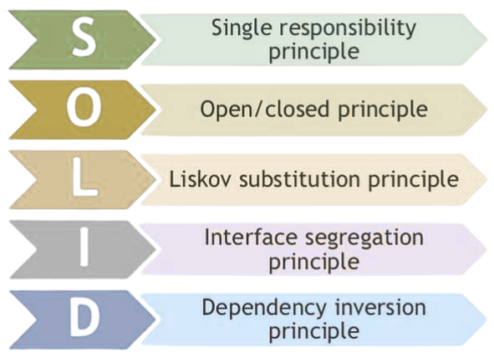


Slide 15

S: SINGLE RESPONSIBILITY
Establece que una clase, componente o servicio debe ser responsable de una sola cosa (desacople)
Si una clase realiza multiples responsabilidades, sera mas dificil de mantener y modificar sin afectar otras partes del sistema
CONSEJO DE APLICACION
Reune las cosas que cambian por las mismas razones y separa aquellas que cambian por razones diferentes
Utiliza el encapsulamento para proteger los datos internos de un objeto.

Slide 16


S: SINGLE RESPONSIBILITY
ENCAPSULAMIENTO
Consiste en ocultar los detalles internos de una clase y permitir el acceso a su información únicamente a través de operaciones definidas para ese objeto
PUBLIC
Acceso para todos
PRIVATE
Uso para la clase y sus subclases no es de acceso publico
NIVELES DE ENCAPSULAMIENTO
PROTECTED
Accesible solo a la propia clase

Slide 17
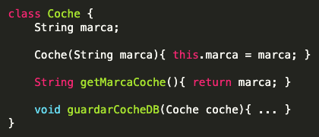
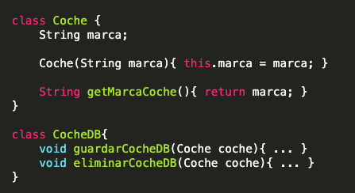


S: SINGLE RESPONSIBILITY
¿Por que este codigo viola el principio?
¿Como podria mejorar?

Slide 18

SINGLE RESPONSIBILITY FALLA SI...
En una clase estan involucradas dos capas de arquitectura
Si contiene demasiados metodos publicos
Es dificil de Probar (pruebas unitarias y granularidad)
Una nueva funcionalidad la afecta

Slide 19

O: OPEN/CLOSED
Establece que las entidades de software (clases, modulos y funciones) deberian estar abiertos para su extension pero cerrados para su modificacion
Deberiamos agregar nuevas funciones sin tocar el codigo existente, evitando el riesgo de crear errores potenciales
CONSEJO DE APLICACION
Se suele resolver utilizando POLIMORFISMO al no obligar a la clase principal a saber como realizar la operacion, se le delega a los objetos que lo utiliza

Slide 20
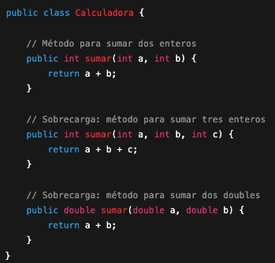
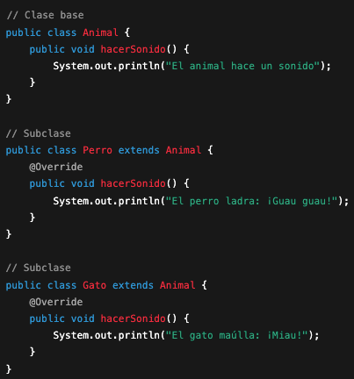
O: OPEN/CLOSED
POLIMORFISMO
CLASES ABSTRACTAS
Capacidad de los objetos de una clase en ofrecer respuestas distintas e independientes en funcion de sus parametros durante su ejecucion
extends
OVERLOADING
OVERRIDING
INTERFACES
Un mismo metodo con firmas distintas
Un mismo metodo sobreescrito
implements
una interface proporciona un contrato/mecanismo de encapsulación de los protocolos de los métodos sin forzar al usuario a utilizar la herencia.

Slide 21
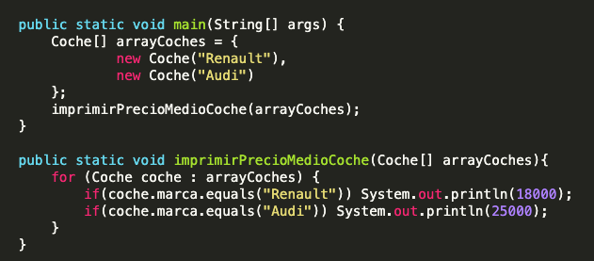
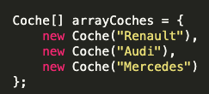
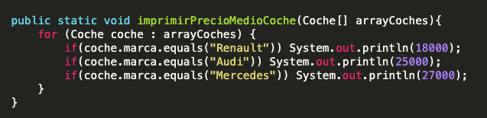
O: OPEN/CLOSED
¿Por que este codigo viola el principio sI añadimos un nuevo coche de otra marca?
Tendriamos que modificar el metodo que hemos creado anteriormente

Slide 22
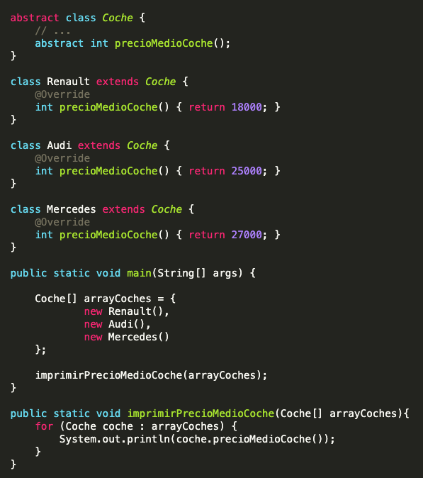
O: OPEN/CLOSED
¿Como podria mejorar?
Cada coche extiende la clase abstracta Coche e implementa el metodo abstracto precioMedioCoche()
Cada coche tiene su propia implementacion del metodo, por lo que el metodo imprimirPrecioMedioCoche itera el array y solo llama al metodo
Si añadimos un nuevo coche, precioMedioCoche no tendra que ser modificado

Slide 23

OPEN/CLOSED FALLA SI...
Se detecta si es una clase que se debe modificar muy a menudo y estos cambios afectan lo ya modificado
Uso excesivo de if/else o switch en vez de polimorfismo
Codigo duplicado con variaciones minimas
Si modificar una funcionalidad obliga a tocar muchas clases o metodos no relacionados con la nueva extension, el sitema no esta bien cerrado a modificaciones

Slide 24
L: LISKOV SUBSTITUTION
Las clases derivadas (subclase) deben poder sustituirse por sus clases base (superclase)
Al extender una clase no se altera el comportamiento de la clase padre
CONSEJO DE APLICACION
Con INMUTABILIDAD se puede respetar este principio, ya que con ella podremos utilizar herencia de forma correcta
PATO DE GOMA VS PATO ANIMAL

Slide 25
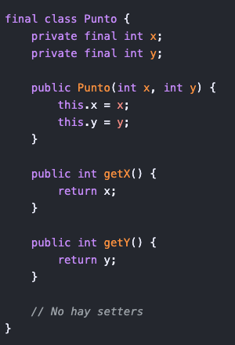
L: LISKOV SUBSTITUTION
INMUTABILIDAD
Una vez que se ha creado un objeto no puede volver a modificarse
Mejor uso de memoria ya que todo su estado es final
Seguridad en multiples hilos de ejecucion

Slide 26
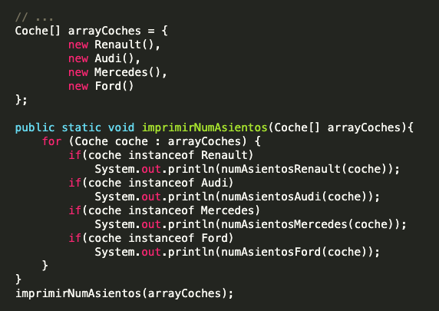
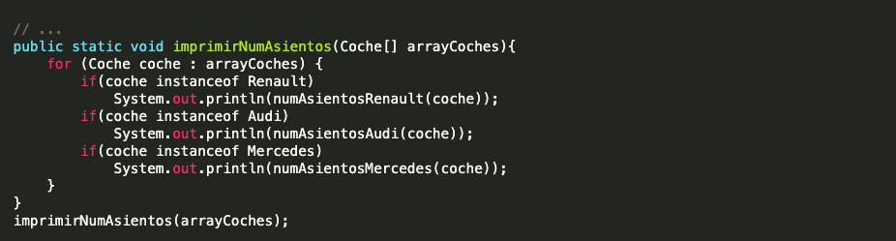
L: LISKOV SUBSTITUTION
¿Por que este codigo viola el principio?
Y si agregamos un nuevo tipo de Coche

Slide 27
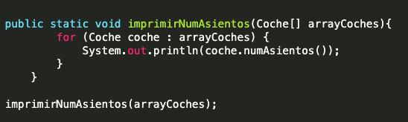
L: LISKOV SUBSTITUTION
¿Como podria mejorar?
Si la super clase Coche tiene un metodo que acepta un parametro del tipo de la super clase entonces su subclase deberia aceptar como argumento un tipo de la super clase o un tipo de la subclase
Si la superclase devuelve un tipo de ella misma (Coche) entonces su subclase deberia devolver un tipo de la superclase o un tipo de la subclase
Al metodo no le importa el tipo de la clase

Slide 28
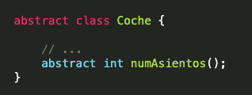
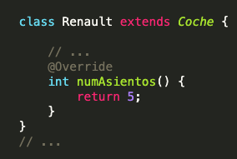
L: LISKOV SUBSTITUTION
¿Como podria mejorar?
La superclase debe definir el nuevo metodo y las subclases deben implementar dicho metodo
El metodo imprimirNumAsientos() no necesita saber con que tipo de coche se va a realizar su logica, simplemente llama al metodo numAsientos() del tipo Coche , ya que por contrato una subclase debe implementarlo

Slide 29
LISKOV SUBSTITUTION FALLA SI...
Un metodo sobreescrito no hace nada o lanza una excepcion
Si las pruebas padre no funcionan para la clase hija
Si el método en la subclase exige más condiciones de entrada que el de la clase padre.
Si el hijo no respeta las reglas de uso, garantías y contratos del padre, lo que genera errores, comportamientos inesperados o la necesidad de tratar al hijo de forma distinta.

Slide 30
I: INTERFACE SEGREGATION
Este principio establece que los clientes no deberian verse forzados a depender de interfaces que no usan
Cuando un cliente depende de una clase que implementa una interfaz cuya funcionalidad este cliente no usa pero otros clientes si, este cliente esta siendo afectado por los cambios que fuercen otros clientes en dicha interfaz
CONSEJO DE APLICACION
Es necesario definir una interfaz para cada tipo de cliente y no una general que agrupe metodos sin uso
Cada clase que implemente una interfaz debe utilizar TODOS los metodos
Una interfaz ayuda a desacoplar modulos entre si

Slide 31
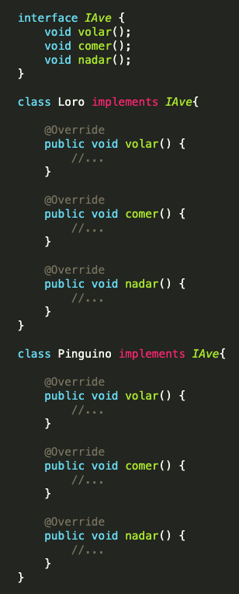
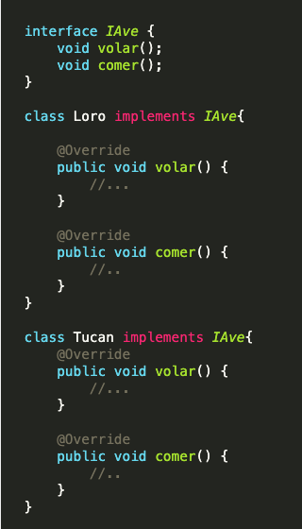
I: INTERFACE SEGREGATION
¿Porque este codigo esta bien pero si implementamos Pinguinos se esta violando el principio?

Slide 32
I: INTERFACE SEGREGATION
¿Porque este codigo esta bien pero si implementamos Pinguinos se esta violando el principio?
El problema es que el loro no nada y el pinguino no vuela
Si quisieramos añadir otro metodo a la interfaz IAve tendriamos que recorrer cada una de las clases que la implementa e ir añadiendo la implementacion de dicho metodo en todas ellas
Los clientes no tienen porque depender de metodos que no usan

Slide 33
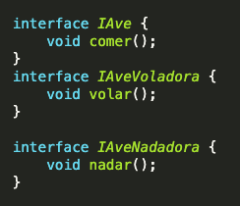
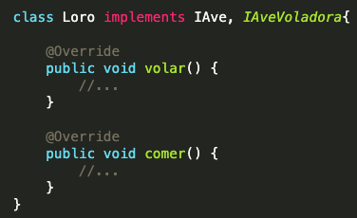
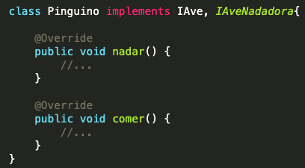
I: INTERFACE SEGREGATION
¿Como se podria arreglar esto?
Cada clase implementa las interfaces de la que realmente necesita implementar sus metodos
Esto nos ahorra tiempo y nos permite añadir nuevas funcionalidades

Slide 34
INTERFACE SEGREGATION FALLA SI...
Una interfaz tiene demasiados metodos
Una clase que implementa la interfaz se ve obligada a poner metodos vacios o sin sentido
La interfaz mezcla responsabilidades diferentes
Si una interfaz obliga a las clases a implementar metodos que no usan

Slide 35
D: DEPENDENCY INVERSION
Establece que las dependencias deben estar en las abstracciones, no en los detalles de la implementacion
Los modulos de alto nivel no deberian depender de modulos de bajo nivel
En lugar de depender directamente de clases concretas, las clases deben depender de interfaces o abstracciones para mayor flexibilidad
CONSEJO DE APLICACION
Definido mediante interfaces lo que ayuda a que la aplicacion nucleo no tendra que concoer la implementacion real para funcionar
Permite tener bajo ACOPLAMIENTO y alta COHESION

Slide 36
D: DEPENDENCY INVERSION
ACOPLAMIENTO
COHESION
Grado en que los elementos de un sistema permanecen unidos para alcanzar un mejor resultado que si trabajaran solos.
Grado de interdependencia de dos unidades de software entre si
Si son independientes una de la otra hay desacople
Agrupar diversas unidades para crear una unidad mayor
La alta cohesión significa que los elementos dentro de un módulo están estrechamente relacionados y trabajan juntos hacia un objetivo común, mientras que el bajo acoplamiento implica que los módulos son independientes entre sí y tienen poca dependencia mutua

Slide 37
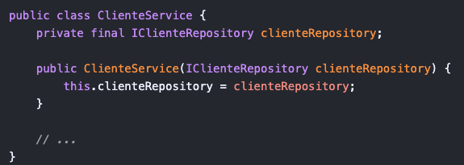
D: DEPENDENCY INVERSION
INJECCION DE DEPENDENCIAS
Es un patron que permite a un objeto recibir sus dependencias de una fuente externa, en lugar de crearlas directamente
Se definen interfaces o clases abstractas para representar las dependencias
Se crean clases concretas que implementan esas interfaces
El objeto que necesita las dependencias las recibe de una fuente externa en lugar de crearlas por si mismo

Slide 38
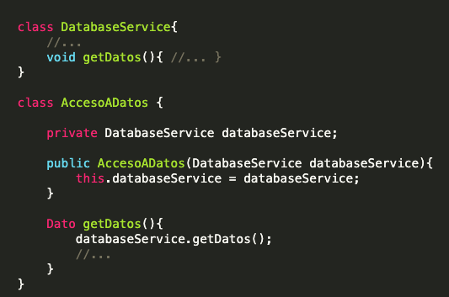
D: DEPENDENCY INVERSION
En algun momento nuestra aplicacion llegara a estar formado por muchos modulos, ahi es cuando debemos utilizar INYECCION DE DEPENDENCIAS
Esto nos permitira controlar las funcionalidades desde un sitio concreto en vez de tenerlas esparcidas
Imaginemos que nuestro servicio tiene este Acceso a Datos

Slide 39
D: DEPENDENCY INVERSION
¿Que pasa si queremos cambiar el servicio de Base de datos por un servicio que conecta con un servicio externo?
Tendriamos que modificar todas las instancias de la clase AccesoADatos una por una
Nuestro modulo de alto nivel depende de uno de mas Bajo nivel, en este caso deberia depender es de abstracciones

Slide 40
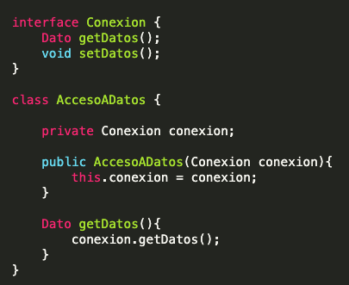
D: DEPENDENCY INVERSION
¿Como podemos arreglar esto?
Podemos hacer que el modulo de acceso a datos dependa de una abstraccion mas generica
Sin importar el tipo de conexion ni este ni sus intancias tendran que cambiar

Slide 41
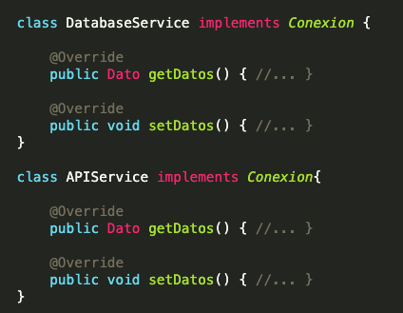
D: DEPENDENCY INVERSION
¿Como podemos arreglar esto?
Cada servicio que querramos crear debera implementar la interfaz
El modulo de alto nivel como el de bajo nivel dependen de abstracciones

Slide 42
DEPENDENCY INVERSION FALLA SI...
El modulo de alto nivel conoce detalles de implementacion
El flujo depende de clases concretas en lugar de Abstracciones, por ejemplo un OrderService que llama a EmailSender directamente en lugar de depender de una interfaz INotificationService
No hay interfaces o contratos claros entre capas
No puedes usar mocks o stubs en pruebas unitarias porque las clases estan fuertemente acopladas

Slide 43
PATRONES DE DISEÑO
GANG OF 4

Slide 44
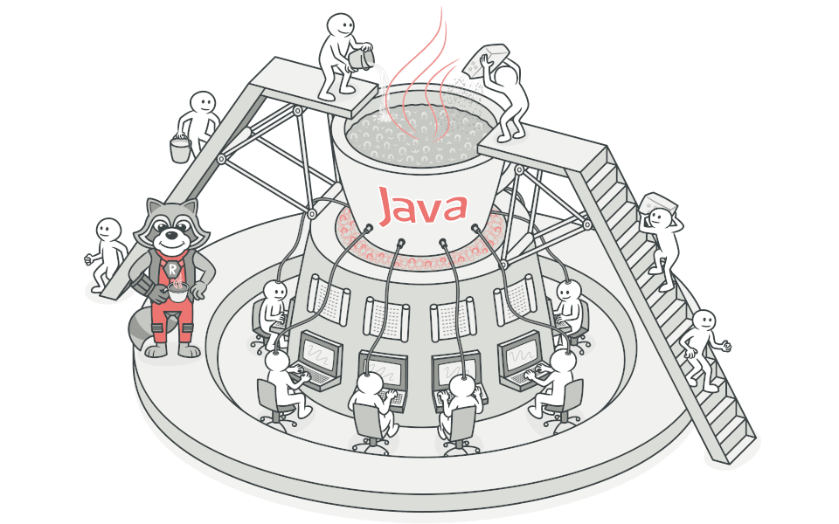
¿QUE SON LOS PATRONES DE DISEÑO?
Son soluciones habituales a problemas que ocurren con frecuencia en el diseño de software
Son como planos que se pueden personalizar para resolver un problema de diseño
Son reutilizables y se pueden extraer, explicar en multiples ambitos

Slide 45
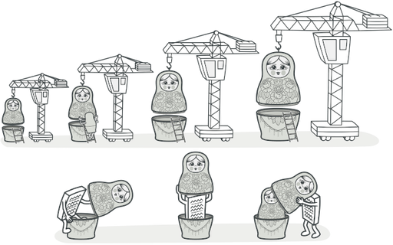
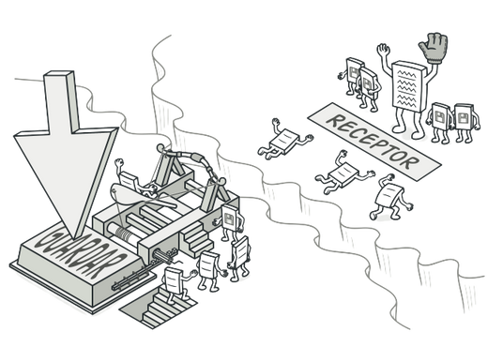
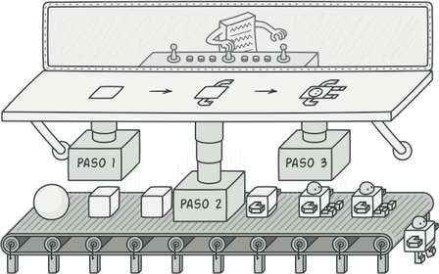
CATEGORIAS
CREACIONALES
ESTRUCTURALES
COMPORTAMIENTO
Proporcionan diversos mecanismos de creacion de objetos que incrementan la flexibilidad y reutilizacion del codigo existente
Explican como ensamblar objetos y clases en estructuras mas grandes, mientras se mantiene la flexibilidad y eficiencia de la estructura
Estos patrones tratan con algoritmos y la asignacion de responsabilidades entre objetos, es decir como interactuan entre si

Slide 46
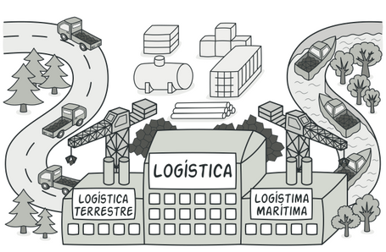

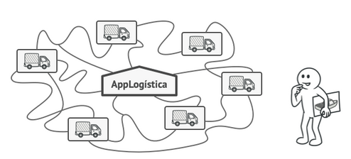

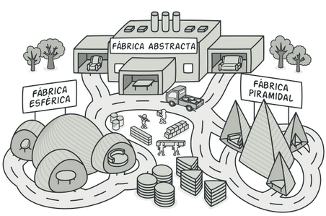
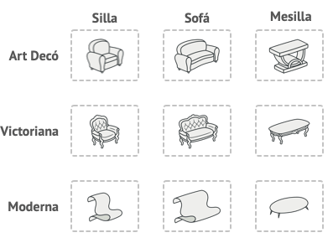
CREACIONALES
Proporciona una interfaz para crear objetos en una super clase, mientras permite a las subclases alterar el tipo de objetos que se crearian
FACTORY METHOD
Nos permite producir familias de objetos relacionados sin especificar sus clases concretas.
ABSTRACT FACTORY

Slide 47

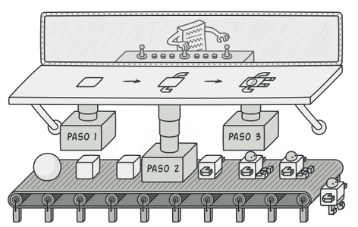
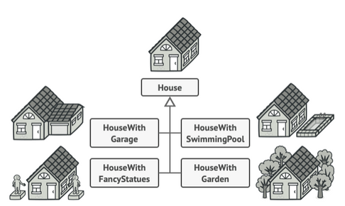

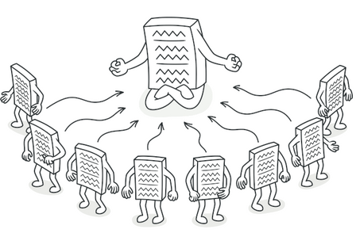
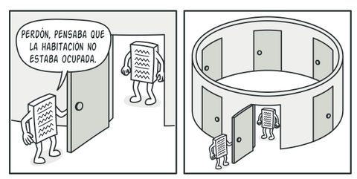
CREACIONALES
Nos permite construir objetos complejos paso a paso. El patrón nos permite producir distintos tipos y representaciones de un objeto empleando el mismo código de construcción.
BUILDER
Nos permite asegurarnos de que una clase tenga una única instancia, a la vez que proporciona un punto de acceso global a dicha instancia.
Evitando sobreescribir esa instancia
SINGLETON

Slide 48
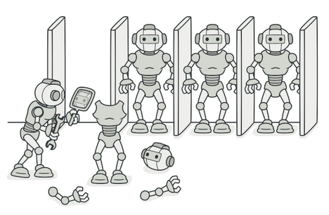
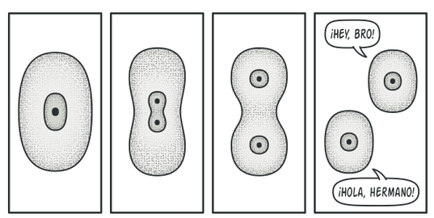

CREACIONALES
Nos permite copiar objetos existentes sin que el código dependa de sus clases.
PROTOTYPE

Slide 49
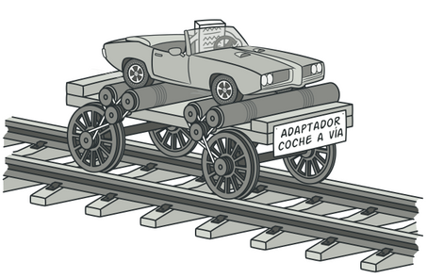
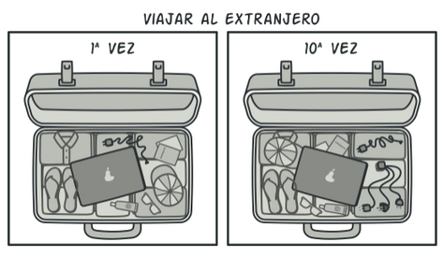

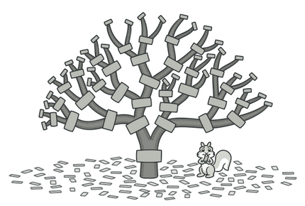
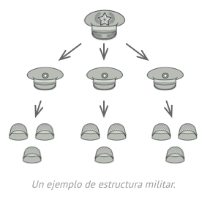




ESTRUCTURALES
Permite la colaboración entre objetos con interfaces incompatibles.
ADAPTER
Permite componer objetos en estructuras de árbol y trabajar con esas estructuras como si fueran objetos individuales.
COMPOSITE
Permite dividir una clase grande, o un grupo de clases estrechamente relacionadas, en dos jerarquías separadas (abstracción e implementación) que pueden desarrollarse independientemente la una de la otra.
BRIDGE

Slide 50









ESTRUCTURALES
Proporciona ina interfaz simplificada a una biblioteca, framework o cualquier otro grupo complejo de clases
FACADE
Permite añadir funcionalidades a objetos colocando estos objetos dentro de objetos encapsuladores especiales que contienen estas funcionalidades.
DECORATOR
Proporcionar un sustituto o marcador de posición para otro objeto. Un proxy controla el acceso al objeto original, permitiéndote hacer algo antes o después de que la solicitud llegue al objeto original.
PROXY

Slide 51



ESTRUCTURALES
Permite mantener más objetos dentro de la cantidad disponible de RAM compartiendo las partes comunes del estado entre varios objetos en lugar de mantener toda la información en cada objeto.
FLYWEIGHT

Slide 52









COMPORTAMIENTO
Permite pasar solicitudes a lo largo de una cadena de manejadores. Al recibir una solicitud, cada manejador decide si la procesa o si la pasa al siguiente manejador de la cadena.
CHAIN OF RESPONSIBILITY
Convierte una solicitud en un objeto independiente que contiene toda la información sobre la solicitud. Esta transformación te permite parametrizar los métodos con diferentes solicitudes, retrasar o poner en cola la ejecución de una solicitud y soportar operaciones que no se pueden realizar.
COMMAND
Permite recorrer elementos de una colección sin exponer su representación subyacente (lista, pila, árbol, etc.).
ITERATOR

Slide 53









COMPORTAMIENTO
Permite reducir las dependencias caóticas entre objetos. El patrón restringe las comunicaciones directas entre los objetos, forzándolos a colaborar únicamente a través de un objeto mediador.
MEDIATOR
Define el esqueleto de un algoritmo en la superclase pero permite que las subclases sobrescriban pasos del algoritmo sin cambiar su estructura.
TEMPLATE METHOD
Permite guardar y restaurar el estado previo de un objeto sin revelar los detalles de su implementación.
MEMENTO

Slide 54









COMPORTAMIENTO
Permite a un objeto alterar su comportamiento cuando su estado interno cambia. Parece como si el objeto cambiara su clase.
STATE
Permite definir una familia de algoritmos, colocar cada uno de ellos en una clase separada y hacer sus objetos intercambiables.
STRATEGY
Permite separar algoritmos de los objetos sobre los que operan.
VISITOR

Slide 55


COMPORTAMIENTO
Permite definir un mecanismo de suscripción para notificar a varios objetos sobre cualquier evento que le suceda al objeto que están observando.
OBSERVER

Slide 56



MODULO DE DIAGRAMACION

Slide 57

DIAGRAMACION # 1 - DIAGRAMAS DE CLASES
El diagrama de clases es un diagrama estructural, parte de la familia que modela las relaciones estáticas de un sistema en estado estacionario. Es una herramienta vital para la programación orientada a objetos (POO).
Una clase es un elemento de modelado que define las características del objeto que representa, incluidos sus atributos y comportamientos.
NOMBRE
CLASES
ATRIBUTOS
METODOS
VISIBILIDAD
ASOCIACION
RELACIONES
AGREGACION Y COMPOSICION
HERENCIA
MULTIPLICIDAD

Slide 58
MAVEN

Slide 59
¿QUE ES MAVEN?
Es una herramienta de software para la gestion de proyectos y construccion de proyectos JAVA, creada por Jason van Zyl en 2002
Gestiona las dependencias como herramienta de compilacion e incluso como herramienta de documentacion
Con maven se puede
Gestionar las dependencias del proyecto, descargando e instando modulos, paquetes y herramientas
Compilar codigo fuente de la aplicacion
Empaquetar el codigo en archivos .jar o .zip
Instalar los paquetes en un repositorio
Generar documentacion a partir de codigo fuente
Gestionar las distintas fases del ciclo de vida

Slide 60


EL ARCHIVO POM
La unidad basica de trabajo en Maven es el llamado Modelo de Objetos de Proyecto conocido como POM (Project Object Model)
Contiene toda la informacion del proyecto: su configuracion, sus dependencias, etc...
Es un archivo XML llamado pom.xml que se encuentra por defecto en la raiz de los proyectos

Slide 61


¿COMO FUNCIONA?
Instalar Maven: https://maven.apache.org/download.cgi
Descargar el archivo binario en formato .zip o tar
Extraer Maven en la ubicacion deseada (/opt/maven)
Configurar variables de entorno MAVEN_HOME (ruta donde se encuentra la carpeta extraida) y PATH donde se agrega la carpeta bin de Maven en la variable PATH
5. Verifica la instalacion:
Ejecuta una nueva terminal
Ejecuta el comando mvn -v
Deberia mostrar informacion sobre la version de Maven, java y el sistema operativo

Slide 62
¿COMO FUNCIONA?
Instalar Maven: https://maven.apache.org/download.cgi
Descargar el archivo binario en formato .zip o tar
Extraer Maven en la ubicacion deseada (/opt/maven)
Configurar variables de entorno MAVEN_HOME (ruta donde se encuentra la carpeta extraida) y PATH donde se agrega la carpeta bin de Maven en la variable PATH
5. Verifica la instalacion:
Ejecuta una nueva terminal
Ejecuta el comando mvn -v
Deberia mostrar informacion sobre la version de Maven, java y el sistema operativo

Slide 63



CREAR PROYECTO BASE CON MAVEN
CONFIGURACION
https://www.youtube.com/watch?v=TdLKMdf5bDU
https://www.youtube.com/watch?v=3mWGDArNYss
https://start.spring.io/
CREACION
https://www.youtube.com/watch?v=ZVvQ5YLBVn4

Slide 64

WE’RE GOING TO BOOTCAMP

Slide 65

LABORATORIO #2
Se les compartira la parte 1 por correo, tienen hasta el viernes para finalizar esa parte, es insumo para iniciar el laboratorio #2

Slide 66
TAREA
REVISEN LOS VIDEOS DE CREACION DE PROYECTOS CON MAVEN
ESTUDIEN LOS TIPOS DE PATRONES DE DISEÑO Y SOLID
TERMINEN LA PRUEBA TECNICA INICIAL
COMPLETEN LA PARTE 1 DEL LABORATORIO # 2

Slide 67

NOS VEMOS EN LA
PROXIMA SESION DE LABORATORIO

